Slide 1
Mẫu thiết kế hướng đối tượng

Slide 2
Nội dung
Giới thiệu mẫu thiết kế.
Một số mẫu thông dung.

Slide 3
Nội dung
Giới thiệu mẫu thiết kế.
Một số mẫu thông dụng.

Slide 4

Giới thiệu mẫu thiết kế
Thế nào là chương trình hướng đối tượng?
Có khai báo lớp và sử dụng đối tượng?
🡺 Chưa đủ!!
Cần tuân thủ ba tính chất hướng đối tượng!!
Tính đóng gói (encapsulation)
🡺 Quy tắc hộp đen.
Tính kế thừa (inheritance)
🡺 Tái sử dụng.
Tính đa hình.
🡺 Hàm ảo + liên kết động.

Slide 5
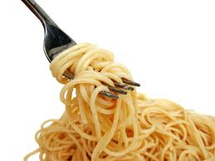
Giới thiệu mẫu thiết kế
Mục đích của hướng đối tượng?
Giảm gắn kết mã nguồn (spaghetti code).
Giảm chi phí xây mới.
Giảm phụ thuộc vào cài đặt cụ thể.
🡺 Ứng phó thay đổi, dễ bảo trì, nâng cấp.

Slide 6
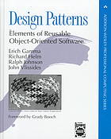
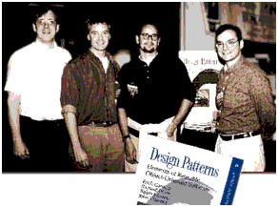
Giới thiệu mẫu thiết kế
Khái niệm mẫu thiết kế:
Các tính chất hướng đối tượng mơ hồ, khó hiểu.
🡺 Cần có những bài giải mẫu.
Mẫu thiết kế Gang of Four:
Ra đời tại OOPSLA 1994.
23 bài giải mẫu cho những vấn đề thiết kế thường gặp.

Slide 7
Nội dung
Giới thiệu mẫu thiết kế.
Một số mẫu thông dụng.

Slide 8
Một số mẫu thông dụng
Vấn đề 1:
Một nhà hàng nhỏ thuê duy nhất MỘT nhân viên phục vu bàn. Tại một thời điểm, nhân viên chỉ có thể phục vụ tối đa 5 bàn. Nhân viên được tiền thưởng 5% trên mỗi hóa đơn tính tiền.
Hãy xây dựng lớp NhanVienPhucVu đảm bảo điều kiện phục vụ và tính số tiền thưởng mà nhân viên nhận được đến thời điểm hiện tại.
class NhanVienPhucVu { private: int soBan; // Số bàn đang phục vụ. float tongTien; // Tổng số tiền tính được. public: void donKhach(); void tinhTienKhach(float soTien); float tinhTienThuong(); };

Slide 9
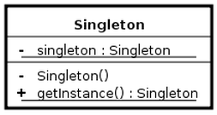
Một số mẫu thông dụng
Mẫu Singleton:
Giúp giới hạn số lượng đối tượng được tạo.
Đối tượng dùng chung.
Connection Pool.
Application Object.

Slide 10
Một số mẫu thông dụng
Vấn đề 2:
Có 2 loại mạch điện:
- Cuộn dây: mạch đơn, có tiết diện S và chiều dài L.
R = 0.5 * L / S.
- Mạch nối tiếp: mạch phức, có mạch con mắc nối tiếp bên trong.
R = R₁ + R₂ + … + R_{N}.
Xây dựng chương trình tính điện trở của một mạch điện.
class CuonDay { private: float m_tietDien; float m_chieuDai; public: CuonDay(float S, float L); float tinhDienTro(); };
class MachNoiTiep { private: ??? public: float tinhDienTro(); ??? };

Slide 11
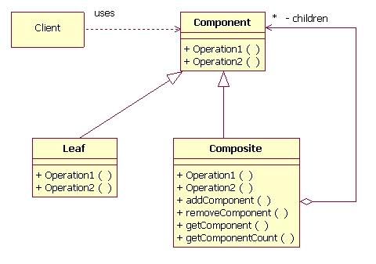
Một số mẫu thông dụng
Mẫu Composite:
Giúp tổ chức các đối tượng phức hợp.
Thư mục-tập tin.
Chi tiết máy.
Mạch điện.

Slide 12
Một số mẫu thông dụng
Vấn đề 3:
Xét chương trình huấn luyện thú nuôi:
class Pet { public: virtual void eat() = 0; virtual void talk() = 0; }; class Cat : pubic Pet { public: void eat(); void talk(); }; class Dog : public Pet { public: void eat(); void talk(); };
void trainPet( Pet *p ) { p->eat(); p->talk(); p->eat(); p->talk(); }

Slide 13
Một số mẫu thông dụng
Vấn đề 3 (tiếp theo):
class WildAnimal { public: virtual void hunt() = 0; virtual void eatMeat() = 0; virtual void shout() = 0; }; class Tiger : public WildAnimal { public: void hunt(); void eatMeat(); void shout(); }; class Wolf : public WildAnimal { public: void hunt(); void eatMeat(); void shout(); };
void main() { Tiger t = new Tiger(); Wolf w = new Wolf(); // làm sao huấn luyện?? // trainPet( t ); // trainPet( w); }
Hãy tìm cách mở rộng chương trình để có thể huấn luyện được cả cọp và sói.
Yêu cầu: chỉ tái sử dụng, không chỉnh sửa chương trình hiện có.

Slide 14
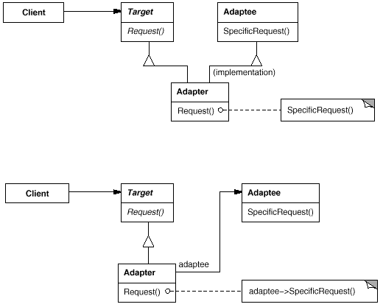
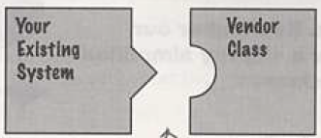
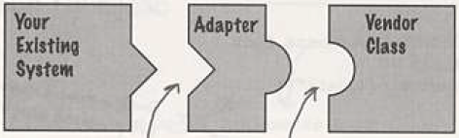
Một số mẫu thông dụng
Mẫu Adapter:
Tái sử dụng đối tượng sẵn có vào ngữ cảnh khác.
Sử dụng lại thư viện có sẵn.

Slide 15
Tóm tắt
Chương trình hướng đối tượng:
Tuân thủ ba tính chất hương đối tượng.
Mục tiêu: ứng phó thay đổi, dễ bảo trì, nâng cấp.
Mẫu thiết kế:
Bài giải mẫu cho vấn đề thiết kế thường gặp.
23 mẫu của Gang of Four.
Mẫu thông dụng:
Singleton.
Composite.
Adapter.

Slide 16
Bài tập
Bài tập 10.1:
Một cỗ máy được cấu tạo từ các chi tiết máy. Mỗi chi tiết máy đều được đánh mã số để phân biệt với nhau (ví dụ CT001).
Các chi tiết máy được phân làm 2 loại:
- Chi tiết đơn: không thể phân chia, có trọng lượng và giá thành.
- Chi tiết phức: cấu tạo từ những chi tiết con (đơn hoặc phức).
Trọng lượng = trọng lượng các chi tiết con + 10% phụ kiện kết nối.
Giá thành = giá thành các chi tiết con + 20% công lắp ráp.
Viết chương trình:
- Nhập vào các chi tiết máy cấu thành nên cỗ máy.
- Tính trọng lượng cỗ máy.
- Tính giá thành cỗ máy.

Slide 17
Bài tập
Bài tập 10.2:
Đơn vị lưu trữ dữ liệu trên máy tính là tập tin và thư mục.
- Tập tin có thông tin về tên và kích thước.
- Thư mục chỉ có tên nhưng có thể chứa tập tin và thư mục con.
Viết chương trình cho phép:
- Tạo ra một cây thư mục tập tin.
- Đếm số tập tin và thư mục có trong một thư mục nào đó.
- Tính kích thước một thư mục.

Slide 18
Bài tập
Bài tập 10.3:
Một công ty sản xuất có 2 loại nhân viên: - Nhân viên sản xuất: lương = số sản phẩm x 10000.
- Nhân viên văn phòng: lương = mức lương – ngày nghỉ x 10000.
Thông tin chung của nhân viên công ty gồm: - Họ tên.
- Năm vào làm.
Ngoài lương được tính như trên, mỗi nhân viên còn được phụ cấp một khoảng tiền là 500000. Và khoảng tiền này cứ tăng thêm 50000 cho mỗi năm công tác ở công ty.
Viết chương trình: - Nhập vào danh sách nhân viên công ty.
- Tính tổng số tiền công ty phải trả cho nhân viên mỗi tháng.

Slide 19
Bài tập
Bài tập 10.4:
Một khách sạn 5 sao có 3 loại phòng:
- Phòng loại A, đơn giá 300 USD / ngày.
- Phòng loại B, đơn giá 200 USD / ngày.
- Phòng loại C, đơn giá 100 USD / ngày.
Tiền thuê phòng = đơn giá * số ngày thuê.
Khách ở phòng loại A được sử dụng một số dịch vụ của khách sạn. Tiền sử dụng dịch vụ được cộng vào tiền thuê phòng của khách.
Đặc biệt khách sạn có chính sách giảm giá 10% từ ngày thứ 10 trở đi cho những khách thuê phòng loại A và B.
Viết chương trình:
- Nhập vào thông tin thuê phòng.
- Tính tổng tiền thuê phòng.

Slide 20
Bài tập
Bài tập 10.5:
Một công ty kinh doanh bất động sản sở hữu N miếng đất. Mỗi miếng đất có những thông tin sau: - Mã số (ví dụ: MD001). - Đơn giá một m2.
Ngoài ra, mỗi miếng đất tùy theo hình dạng còn có những thông tin riêng. Hiện có 2 loại hình dạng: - Hình chữ nhật: diện tích = dài x rộng. - Hình thang: diện tích = (đáy lớn + đáy nhỏ) * chiều cao / 2.
Miếng đất hình thang được công ty giảm giá 5%.
Viết chương trình: - Nhập danh sách những miếng đất của công ty. - Tính tổng diện tích các miếng đất. - Tính tổng giá tiền của các miếng đất.

